Slide 1
Ibadah Komisi Remaja Minggu 26 Oktober & 2 November 2014
KUIS ALKITAB
1 TIMOTIUS,2 TIMOTIUS,TITUS

Slide 2
Tempat :
Gereja Agape
MC :
Rolland Kisek
Pengkhotbah :
Ev.Foera Era Hura
Pemusik :
Joshua Rotu
Kolektor :
Tasya
Waktu :
17.00-19.00 WITA

Slide 3
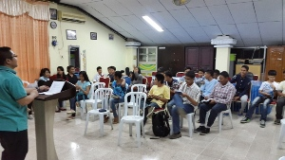
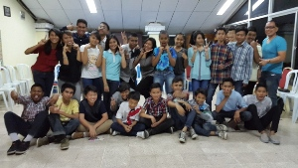
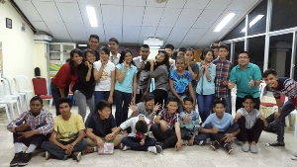
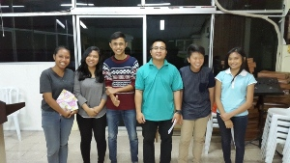
Ruang Karya
(Kerja Bersama Yesus Saja)

